Slide 1
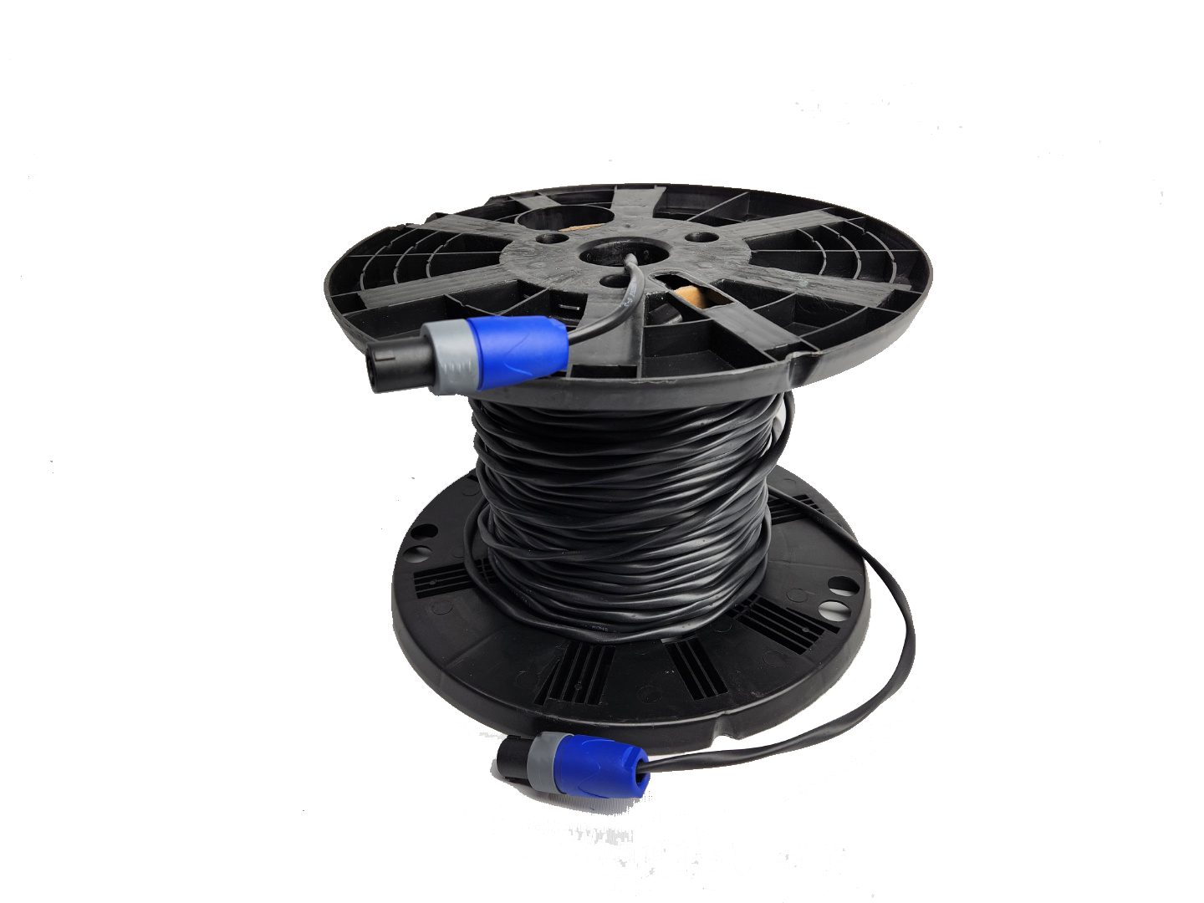
SPEAKER CABLE JNCA-sp100
오디오앰프와 스피커를 연결시켜주는 배선용 케이블로 +와 –로 구성된 2C 케이블에 스피콘을 결한한 스피커 케이블입니다.
Model | JNCA-SP100
용도 | 앰프출력 전송용 케이블
형태 | 2 core
커넥터 | SPEAKON
길이 | 100 m (±10%)
무게 | 7.3 kg (±10%)

